Slide 1

4 клас
Лексичне значення слова
Розпізнаю багатозначні слова

Slide 2
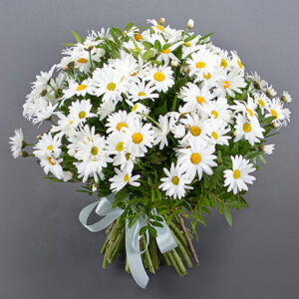
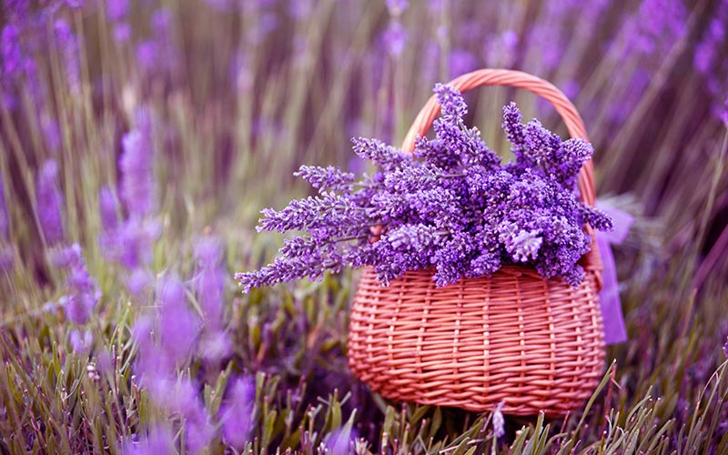
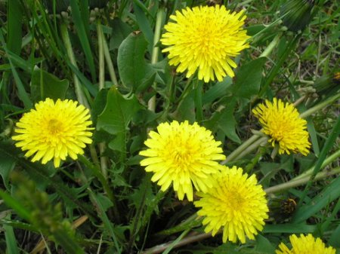

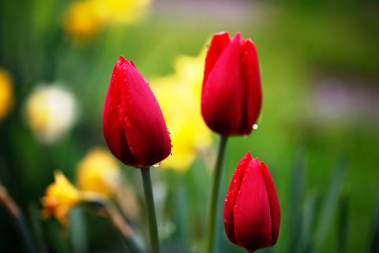
Налаштування на урок
Колір настрою
Ми сюди прийшли учитись,
Не лінитись, а трудитись.
Працюємо старанно,
Завдання виконуємо
ми бездоганно!
Доброта,
скромність, розуміння
Заспокоєння, ніжність, вишуканість
Сонце, світло, щастя
Початок нового, бадьорість
Роздивіться квіти. Які з них співпадають з вашим настроєм зараз?
Намалюйте схематично квітку того кольору, який передає ваш настрій на початку уроку.

Slide 3
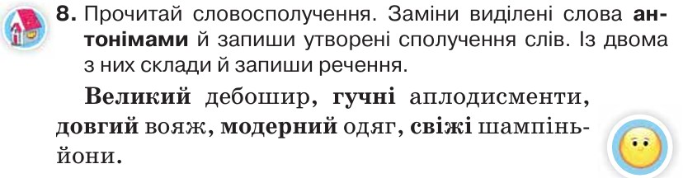
Перевірка домашнього завдання
Стор. 20

Slide 4
Значе-ння слова
синоніми
антоніми
Однозначне-багатозначне
омоніми
Пряме-переносне
Фразео-логізми

Slide 5

Повідомлення теми уроку
Сьогодні на уроці ми пригадаємо багатозначні слова та навчимося їх розпізнавати. Будемо складати і записувати речення з багатозначними словами, аналізувати і порівнювати картини. Продовжимо віртуальну мандрівку Францією. Збагачуватимемо свій словниковий запас.

Slide 6






Хвилинка каліграфії

Slide 7
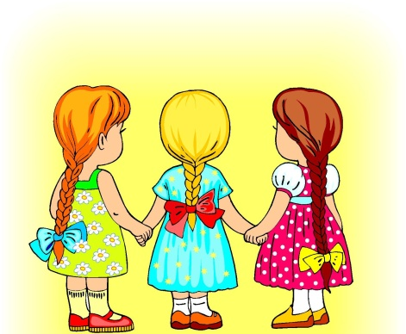
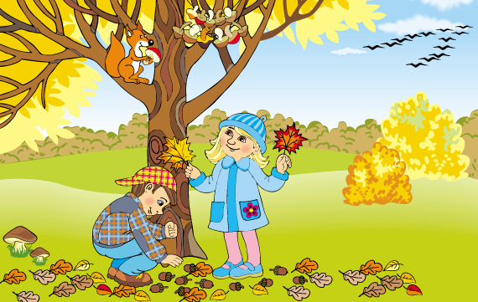
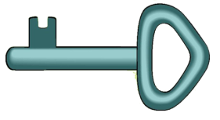

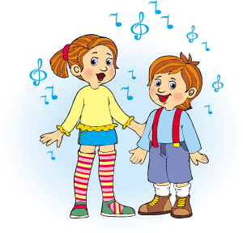
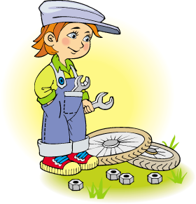
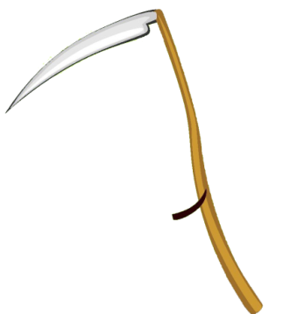
окас
Ключ
Коса
кючл
журавлиний
Дівоча коса
від дверей
скрипковий
Піщана коса
Гостра коса
слюсарний

Slide 8
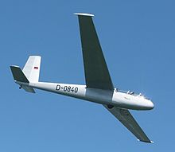
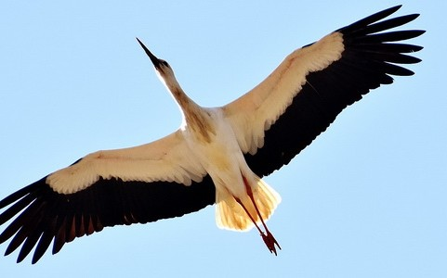
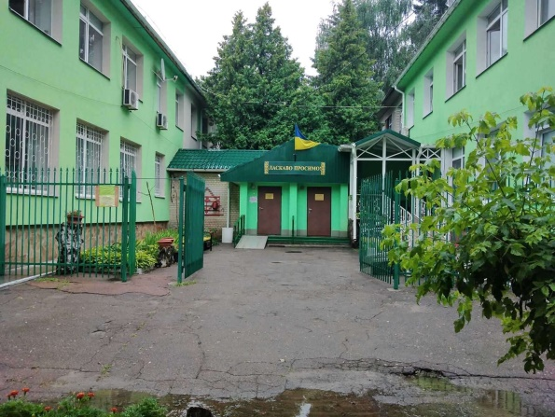
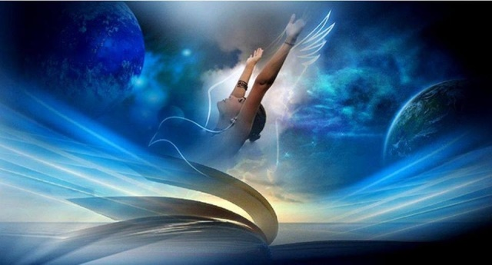
Пам’ятаємо
Словникова робота
Багатозначним називається слово, що має два і більше значень. Такі слова називають явища, предмети, ознаки, у чомусь схожі між собою. Приклад: крила
Крила літака за обрисами і призначенням нагадують крила птаха.
Крила будівлі за обрисом нагадують крила птаха.
Крила мрії за призначенням нагадують крила птаха.

Slide 9
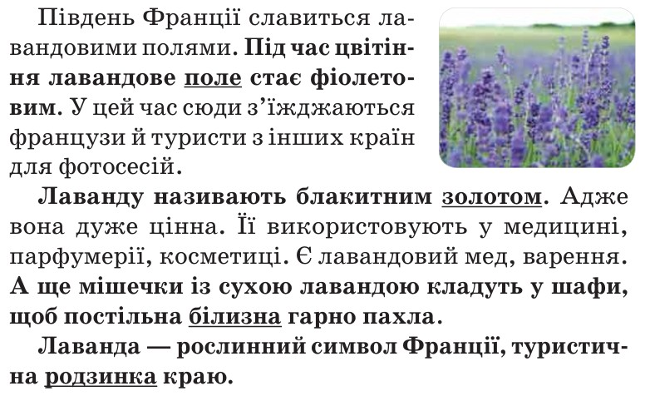
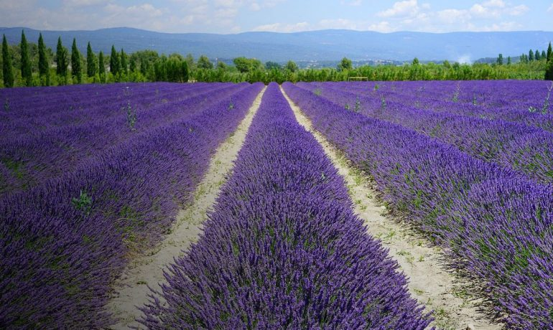
Прочитайте повідомлення
Чим славиться південь Франції. Як називають лаванду? Чим корисна ця рослина?
Поясни значення підкреслених слів. Які ще значення вони можуть мати?
Спишіть виділені речення.

Slide 10
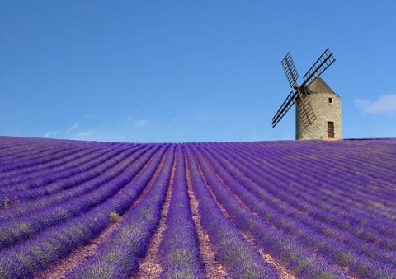
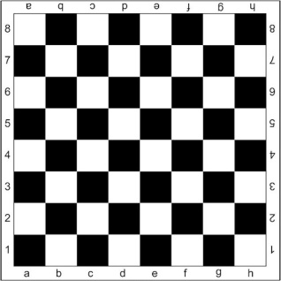
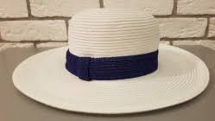
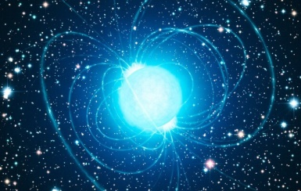
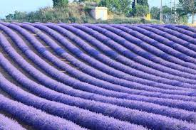
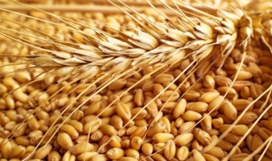
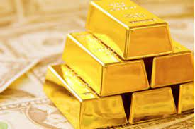
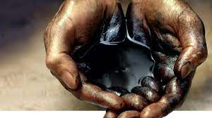
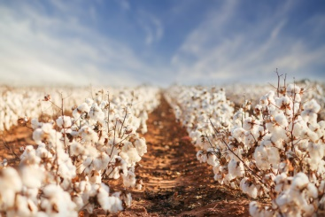
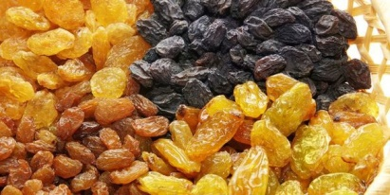
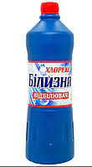
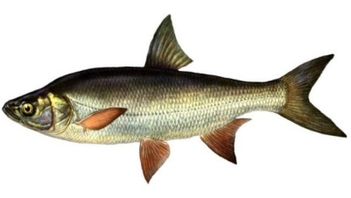

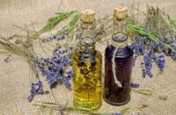
Багатозначні слова
Лавандове поле
Шахове поле
Поле капелюха
Магнітне поле
Пшеничне золото
Блакитне золото – лаванда
Жовте золото – слитки
Чорне золото – нафта
Біле золото – бавовна
Родзинка краю – влучне слово
Білизна постільна
родзинка – сушений виноград
Білизна- риба
Білизна- відбілювач

Slide 11
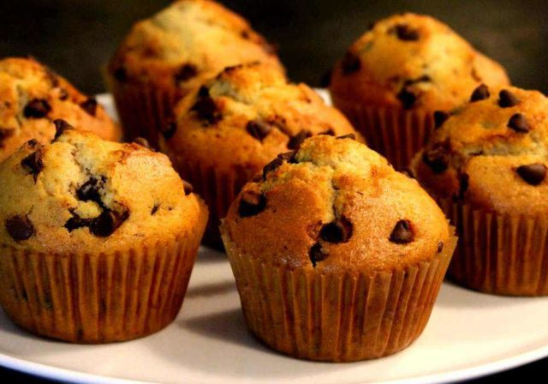
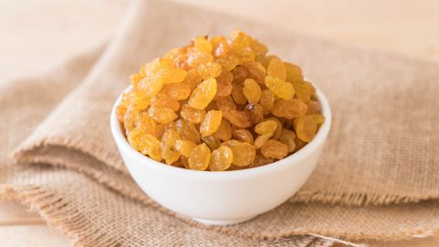
Складіть речення з поданих слів
Бабуся спекла кекс із родзинками.
Родзинками, із, кекс, спекла, бабуся.
родзинки, самостійний, продукт, вживати, можна, як, в їжу
Родзинки можна вживати в їжу як самостійний продукт.
Запишіть перше речення. Підкресліть у ньому головні члени речення

Slide 12
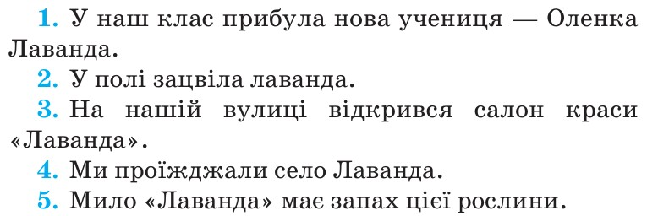
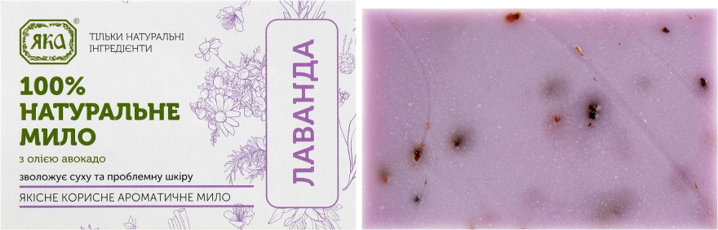
Прочитайте речення
Спишіть речення, що сподобалося найбільше. Підкресліть багатозначне слово
Скільки значень має слово «лаванда»? Поясніть, чому в кожному реченні воно написане по-різному?
Написання слова залежить від його значення

Slide 13
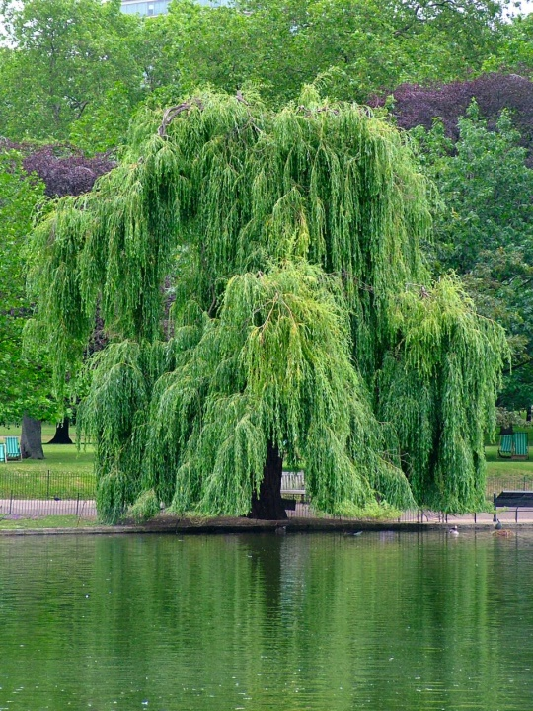
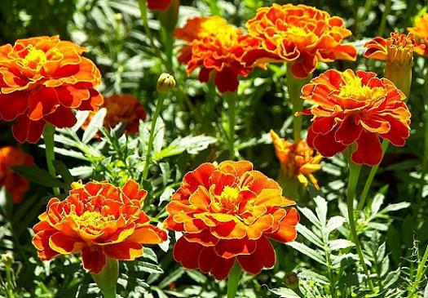
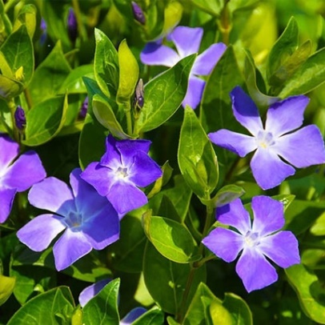
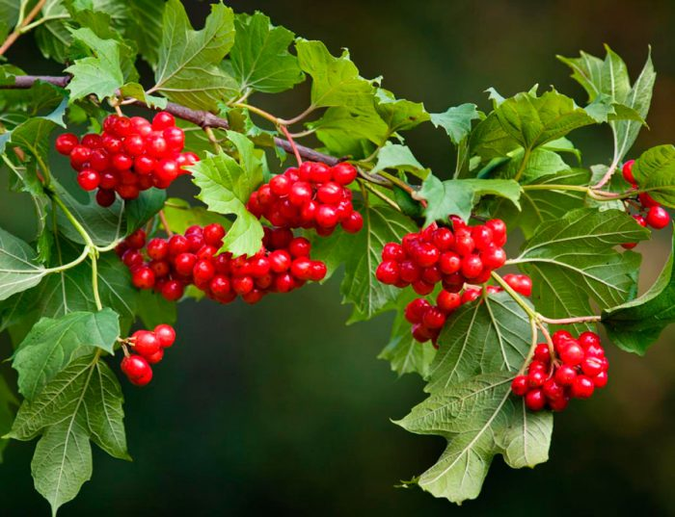
Пригадаємо
Які рослини є символами нашої країни?
Складіть повідомлення для французьких приятелів про рослинні символи України
Проливала дрібні сльози молода дівиця.
Полоскала довгі коси
у чистій водиці.
Хто ж ті ягоди не знає,
Від застуди їх приймає.
На кущах вони висять,
І, як маків цвіт, горять.
Тільки це не є малина.
Що за ягода?
Гарні квіти біля хати
Навесні садила мати. Чорнобриві-чорноброві Квітнуть у тиші вечоровій
Лист зелений і міцний,
Сніг для нього не страшний,
А коли весну стрічає,
Сині очі розкриває

Slide 14
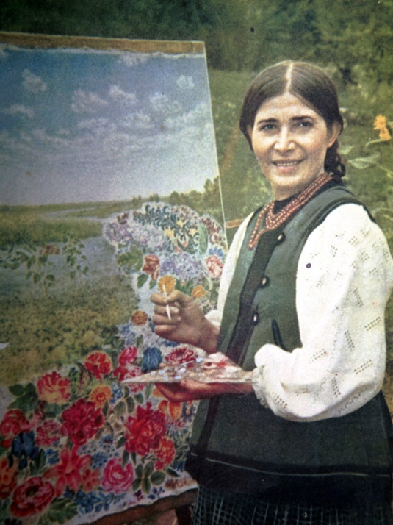
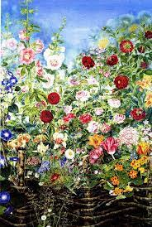
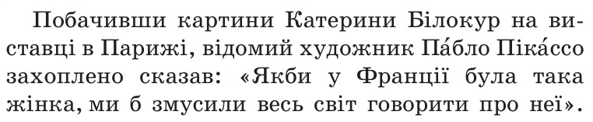
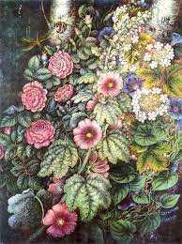
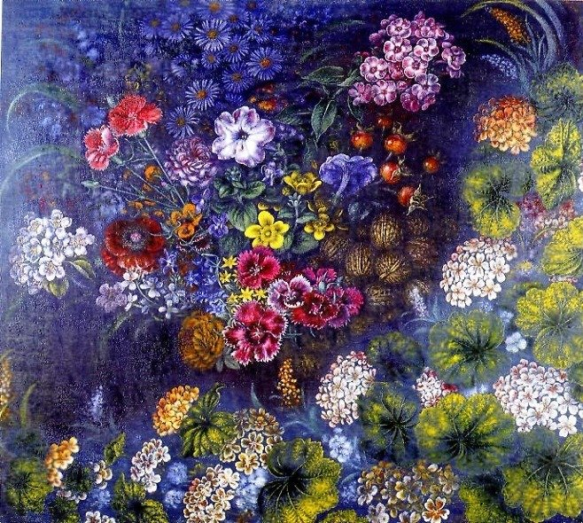
У майстерні художників
Прочитайте інформацію. Чи знайомі вам імена згаданих художників?
Що ви чули про Катерину Білокур?
Що вона зображувала на своїх полотнах?

Slide 15
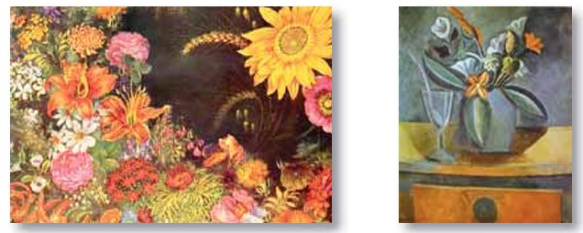
У майстерні художників
Розгляньте світлини картин Катерина Білокур та Пабло Пікассо.
Визначте, хто яку картину писав. Чому ви так уважаєте?
А яка картина більше подобається саме вам? Чому?
Писати картину
Писати в зошиті маємо каліграфічно.
Прочитайте словосполучення в рамці. Визнач, яке слово в ньому багатозначне. Які ще значення має це слово? Складіть та запишіть із цим словом речення так, щоби воно було в іншому значенні

Slide 16
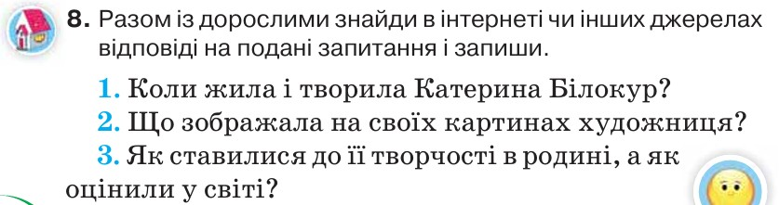
Домашнє завдання на вибір
Сайт, на якому можна знайти інформацію про життя і творчість Катерини Білокур https://www.radiosvoboda.org/a/bilokur-%D1%81hudozhnytsya-10-faktiv/30988342.html
Стор. 22

Slide 17
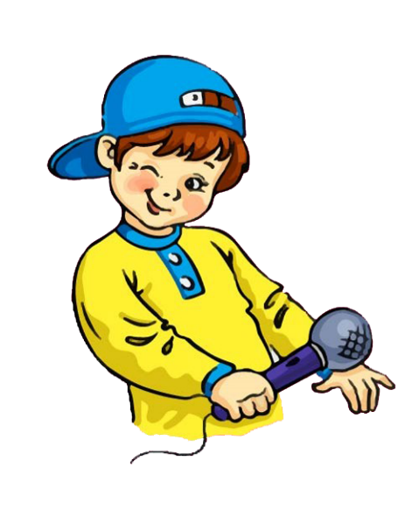
Підсумок уроку
Які слова ми називаємо багатозначними?
Які багатозначні слова запам’яталися з цього уроку?
Чи впливає значення слова на його написання? Наведіть приклади.
Які рослинні символи має Україна?
А Франція?

Slide 18



Рефлексія. Вправа «Ромашка»
Сподобалась своя робота на уроці
Пропоную і вам створити рослинний символ цього уроку. Намалюйте ромашку-смайлик
Не всі завдання на уроці зрозумів
Не сподобалась своя робота на уроці

